Slide 1
Tiếp cận và chẩn đoán hội chứng xuất huyết
Học viên: BSNT Quách Châu Tài
GVHD: Ths. BS Lại Thị Thanh Thảo

Slide 2
Nội dung
1. Tổng quan về đông cầm máu.
2. Lâm sàng hội chứng xuất huyết.
3 Cận lâm sàng chẩn đoán hội chứng xuất huyết.
4. Chẩn đoán nguyên nhân xuất huyết.

Slide 3
Tổng quan
Xuất huyết là tình trạng máu chảy ra khỏi lòng mạch.
Quá trình đông máu diễn ra cần sự tham gia của nhiều yếu tố: thành mạch, tiểu cầu, các yếu tố đông máu, các yếu tố chống đông máu và tiêu sợi huyết.

Slide 4
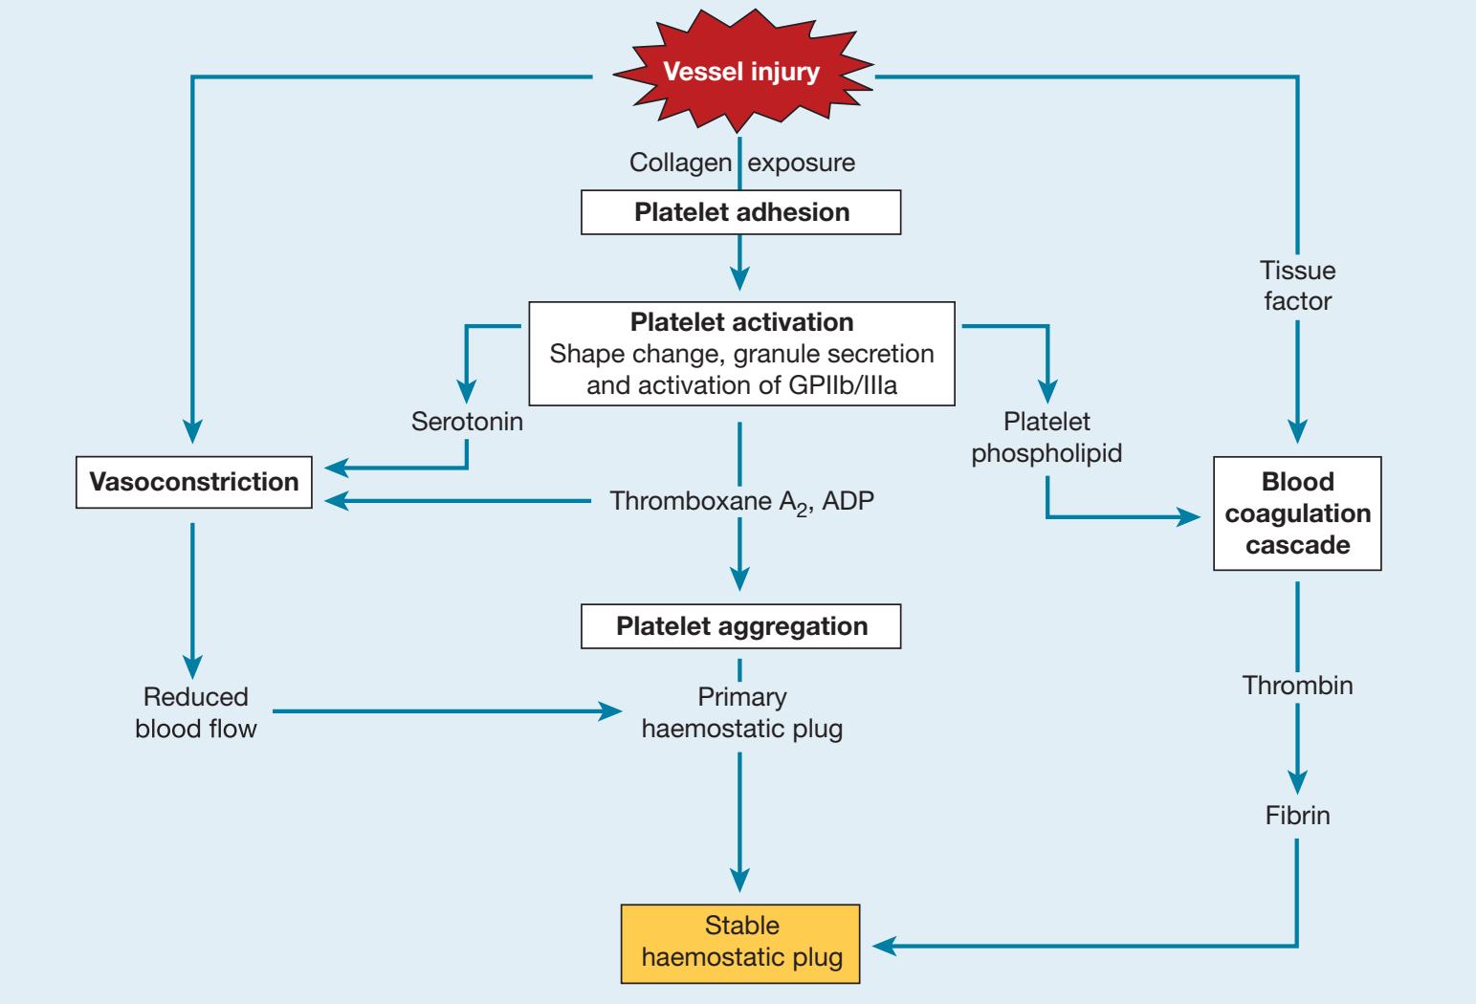

Slide 5
Lâm sàng
Thông qua thăm khám trên lâm sàng đầy đủ có thể giúp gợi ý phân nhóm các nguyên nhân gây chảy máu:
Nguyên nhân tại chỗ hay do hệ thống đông máu.
Do tiểu cầu, thành mạch hay yếu tố đông máu.
Di truyền hay mắc phải.

Slide 6
Lâm sàng
Hội chứng xuất huyết biểu hiện lâm sàng rất đa dạng, tùy thuộc vào vị trí xuất huyết
Dưới da
Niêm mạc: niêm mạc miệng, chảy máu răng, chảy máu mũi.
Xuất huyết tiêu hóa: nôn ra máu, tiêu phân đen, tiêu máu đỏ.
Xuất huyết cơ, khớp: khối sưng đau cơ, sưng đau khớp
Xuất huyết đường hô hấp: ho ra máu
Tiết niệu – sinh dục: tiểu máu, xuất huyết âm đạo.
Xuất huyết não, hệ thần kinh trung ương.

Slide 7
Lâm sàng
Khai thác triệu chứng xuất huyết cần ghi nhận các yếu tố:
Hoàn cảnh khởi phát: tự nhiên hay sau chấn thương, phẩu thuật
Diễn tiến xuất huyết, các yếu tố tăng giảm.
Các triệu chứng đi kèm.
Tiền sử bệnh lý rất quan trọng trong chẩn đoán xuất huyết:
Tiền căn chảy máu bất thường, các bệnh lý nội ngoại khoa đi kèm.
Tiền căn sản – phụ khoa ở nữ.
Tiền căn sử dụng thuốc, tiếp xúc độc chất.
Tiền căn gia đình.

Slide 8
Lâm sàng
Tính chất đặc trưng của xuất huyết da niêm:
Không mất đi dưới áp lực, khám thấy rõ khi căng da hay khi dùng kính đè.
Màu sắc thay đổi theo thời gian do quá trình thoái biến hemoglobine.
4 dạng của xuất huyết da niêm
Chấm xuất huyết (Petechiae)
Đốm xuất huyết (Purpura)
Mảng xuất huyết (Ecchymosis)
Ổ máu tụ (Hematoma)

Slide 9
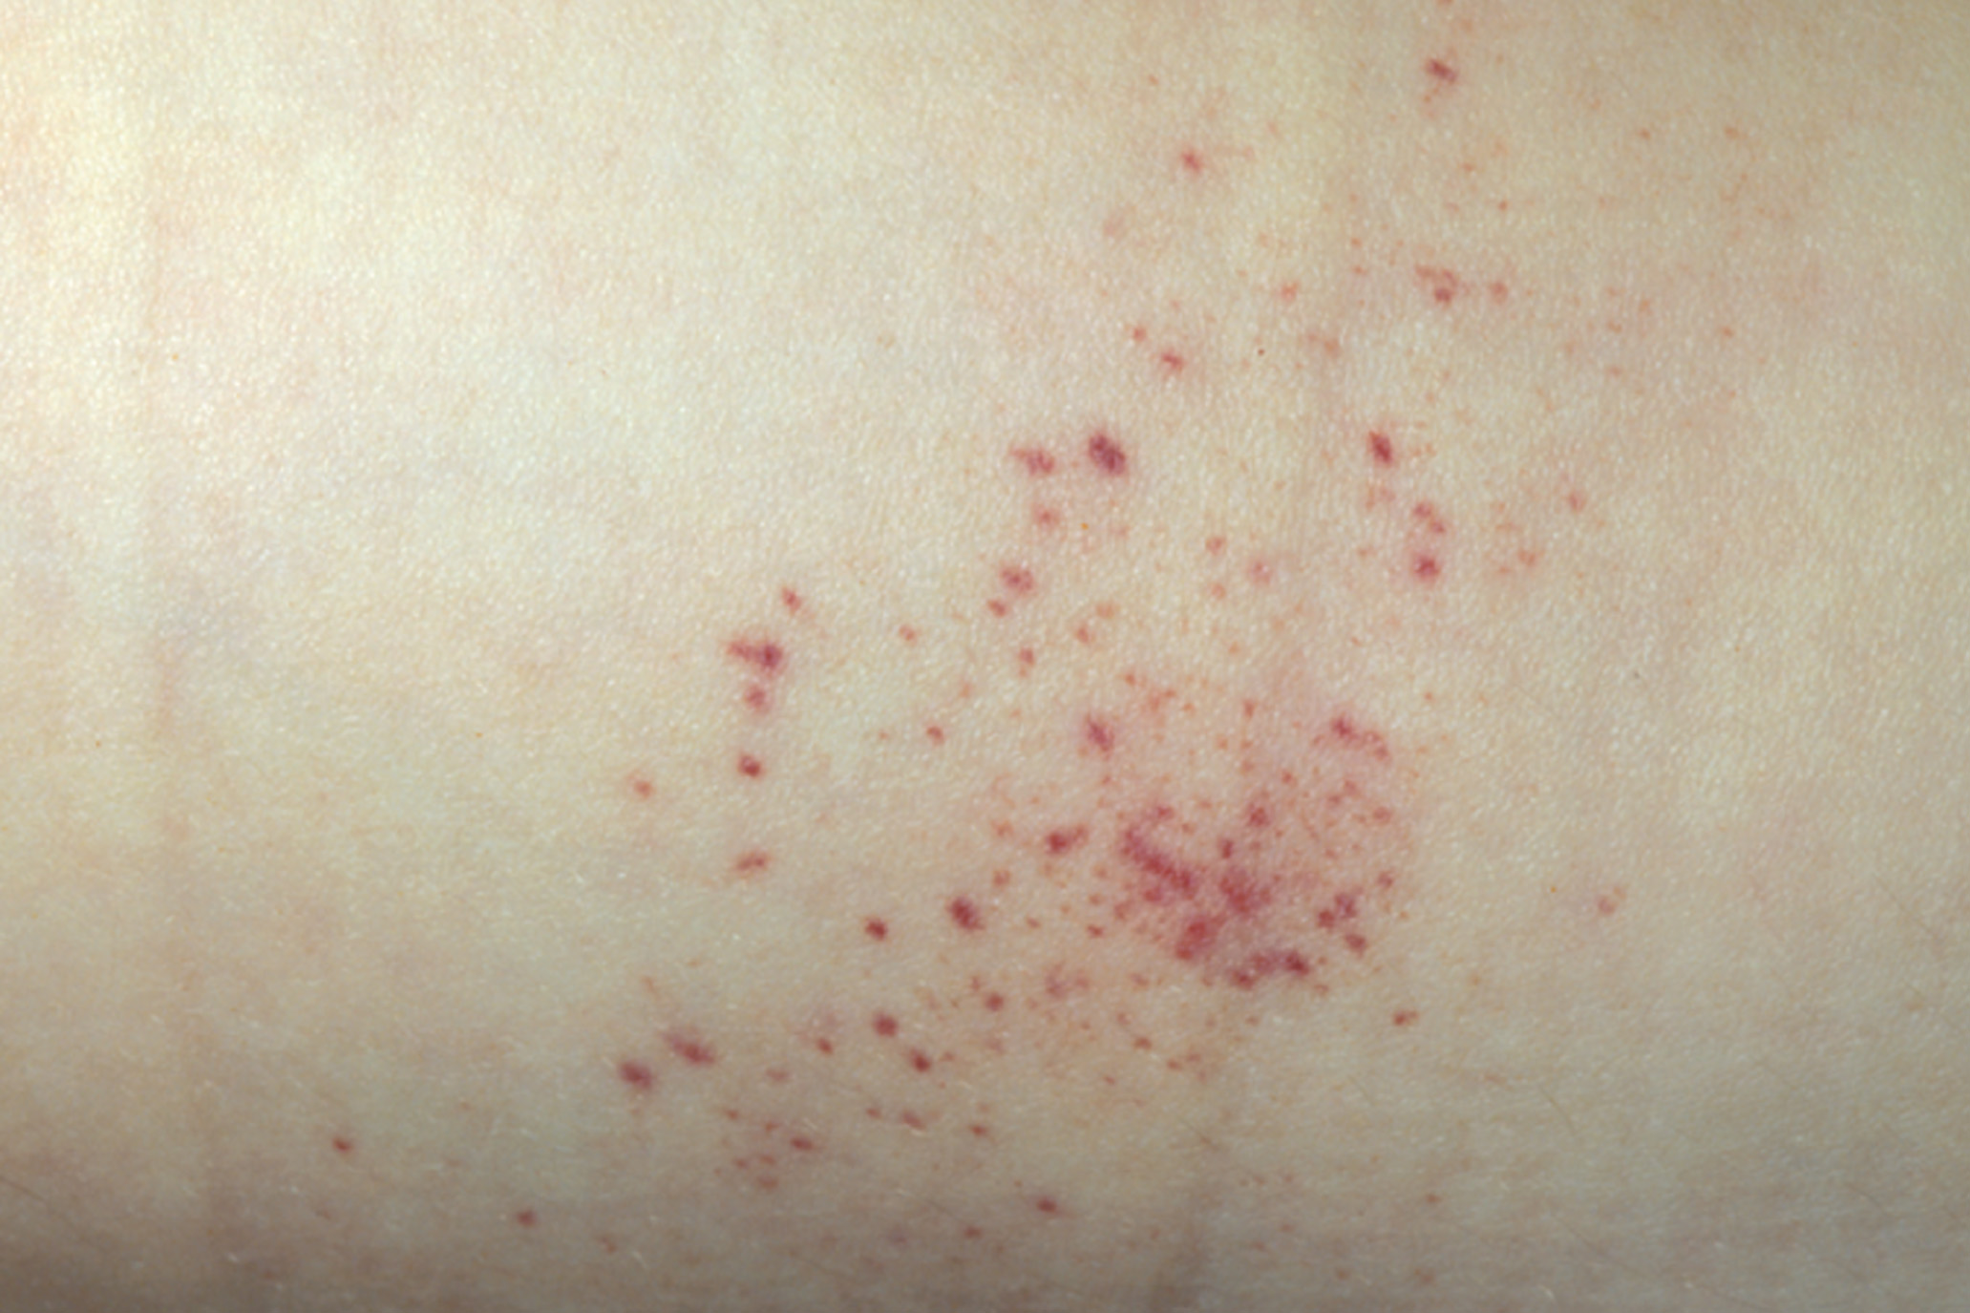
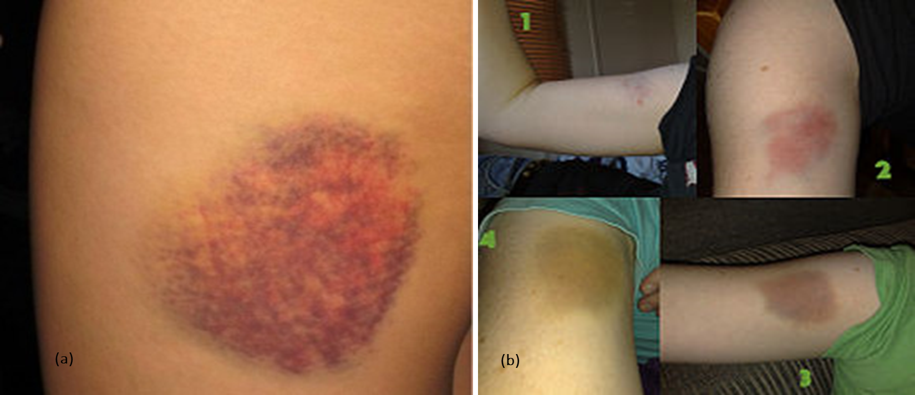
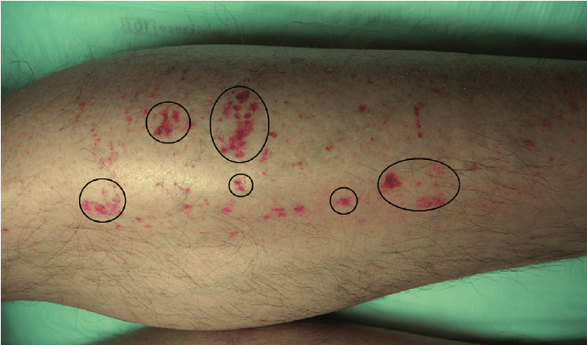
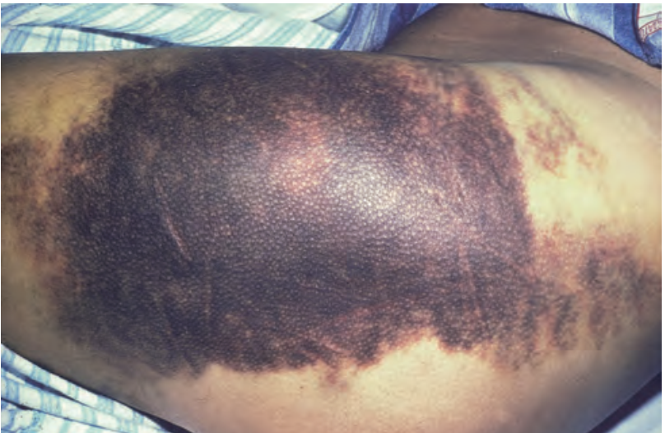

Slide 10
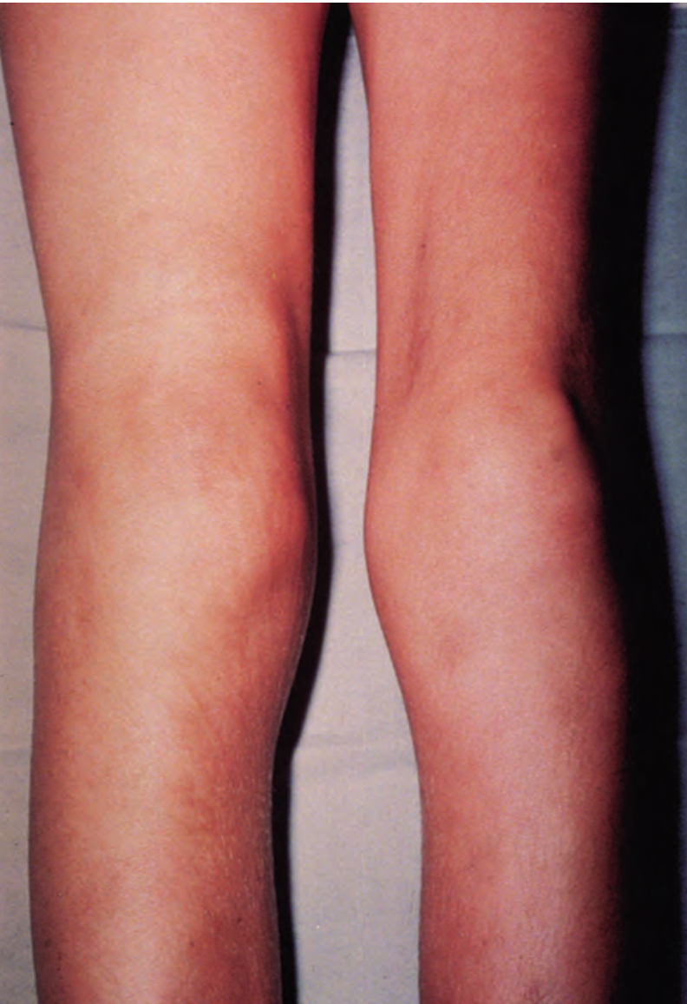

Slide 11
Lâm sàng
 | Tiểu cầu và thành mạch | Đông máu huyết tương
Khởi phát | Tự nhiên Chảy máu sớm sau chấn thương, phẩu thuật | Sau chấn thương, phẩu thuật khởi phát trễ hơn
Biểu hiện | Xuất huyết da, niêm dạng chấm xuất huyết | Xuất huyết cơ khớp, khối máu tụ sâu
Giới tính | Cả 2 giới | 80-90% di truyền ở nam giới
Tiền căn gia đình | Hiếm | Thường gặp
Notes:
Chảy máu sau chấn thương hay sau phẩu thuật có thể gặp ở cả rối loạn tiểu cầu hay đông máu huyết tương, tuy nhiên do tiểu cầu thường khởi phát sớm, còn do đông máu huyết tương thường trế hay tái phát sau khi đã cầm máu.
Các xuất huyết đa ổ thường do nguyên nhân tiểu cầu hay bệnh lý thành mạch hơn là đông máu huyết tương

Slide 12
Lâm sàng
Ngoài các dấu hiệu xuất huyết da niêm cần phải thăm khám đầy đủ các cơ quan để tìm các dấu hiệu xuất huyết vị trí khác, đặc biệt là các xuất huyết nguy hiểm như xuất huyết não.
Đánh giá các hậu quả của xuất huyết như thiếu máu cấp.
Phân độ xuất huyết theo WHO
Độ 0 | Không xuất huyết
Độ 1 | Chấm xuất huyết, đốm xuất huyết, mất máu tối thiểu
Độ 2 | Chảy máu mũi, tiểu máu, không cần truyền máu
Độ 3 | Xuất huyết cần phải truyền máu
Độ 4 | Xuất huyết có rối loạn huyết động, xuất huyết võng mạc có giảm thị lực, xuất huyết hệ thần kinh trung ương, gây tử vong.

Slide 13
Lâm sàng
Những tổn thương đi kèm bên cạnh xuất huyết:
Dãn mạch: một số bệnh di truyền.
Thay đổi nang lông: dấu hiệu chảy máu chân lông hay long xoắn trong bệnh thiếu vitamin C.
Bạch tạng: có thể liên quan đến rối loạn tiểu cầu như trong Hermansky-Pudlak và Chediak-Higashi syndromes
Các triệu chứng liên quan:
Lách to: gợi ý
bệnh gan mạn
bệnh ác tính như lymphoma hay hội chứng tăng sinh tủy.

Slide 14
Cận lâm sàng
Không có một xét nghiệm đơn độc nào có thể chẩn đoán nguyên nhân rối loạn đông máu.
Có nhiều xét nghiệm để đánh giá tình trạng đông máu, tuy nhiên bộ xét nghiệm đông máu ban đầu thường là: PT, aPTT, số lượng tiểu cầu.

Slide 15
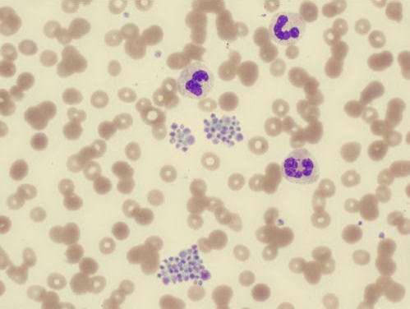
Cận lâm sàng
Đếm số lượng tiểu cầu bằng máy tự động
Tuy nhiên cần kiểm tra lại với phết máu ngoại biên tránh những trường hợp giảm tiểu cầu giả do kết cụm với EDTA

Slide 16
Nhóm nguyên nhân giảm tiểu cầu
1. Giảm sản xuất tiểu cầu:
Suy tủy xương.
Vô căn
Các bệnh lý ở tủy: bạch cầu cấp, bạch cầu mạn, đa u tủy, loạn sinh tủy.
Ung thư xâm lấn tủy xương.
Do nhiễm trùng, virus, thuốc, hóa trị, xạ trị.
Ức chế chọn lọc megakaryocyte:
có thể do thuốc, hóa chất, nhiễm virus.
bệnh bẩm sinh hiếm gặp: đột biến thụ thể c-MPL, trong WAS

Slide 17
Nhóm nguyên nhân giảm tiểu cầu
2. Tăng tiêu thụ tiểu cầu:
Miễn dịch:
Tự miễn dịch: vô căn, liên quan đến lupus, CLL hay lymphoma.
Nhiễm H.pylori, HIV, HBV, HCV.
Do thuốc: kháng sốt rét, heparin.
Ban xuất huyết sau truyền máu
Giảm tiểu cầu do dị miễn dịch giữa mẹ và con.
DIC
TTP

Slide 18
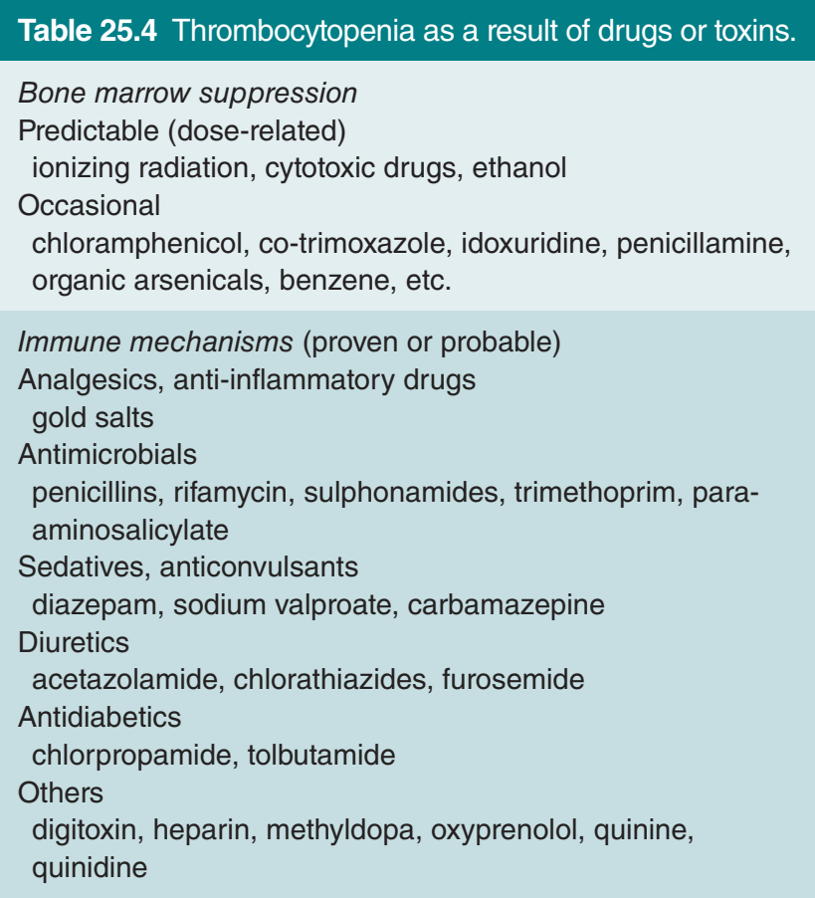
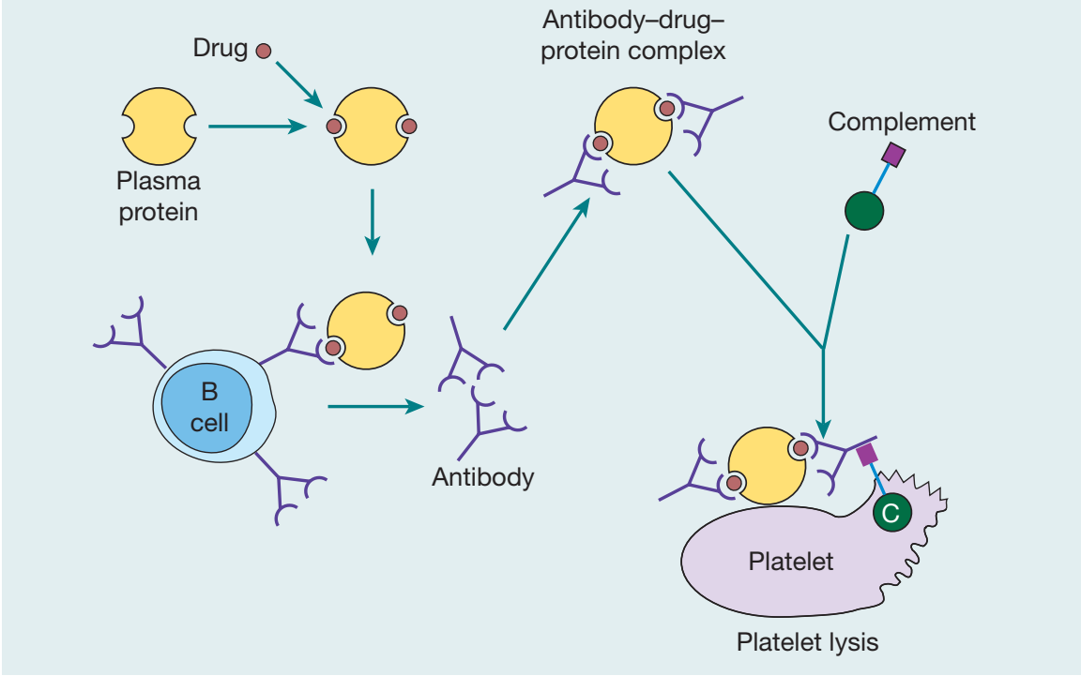

Slide 19
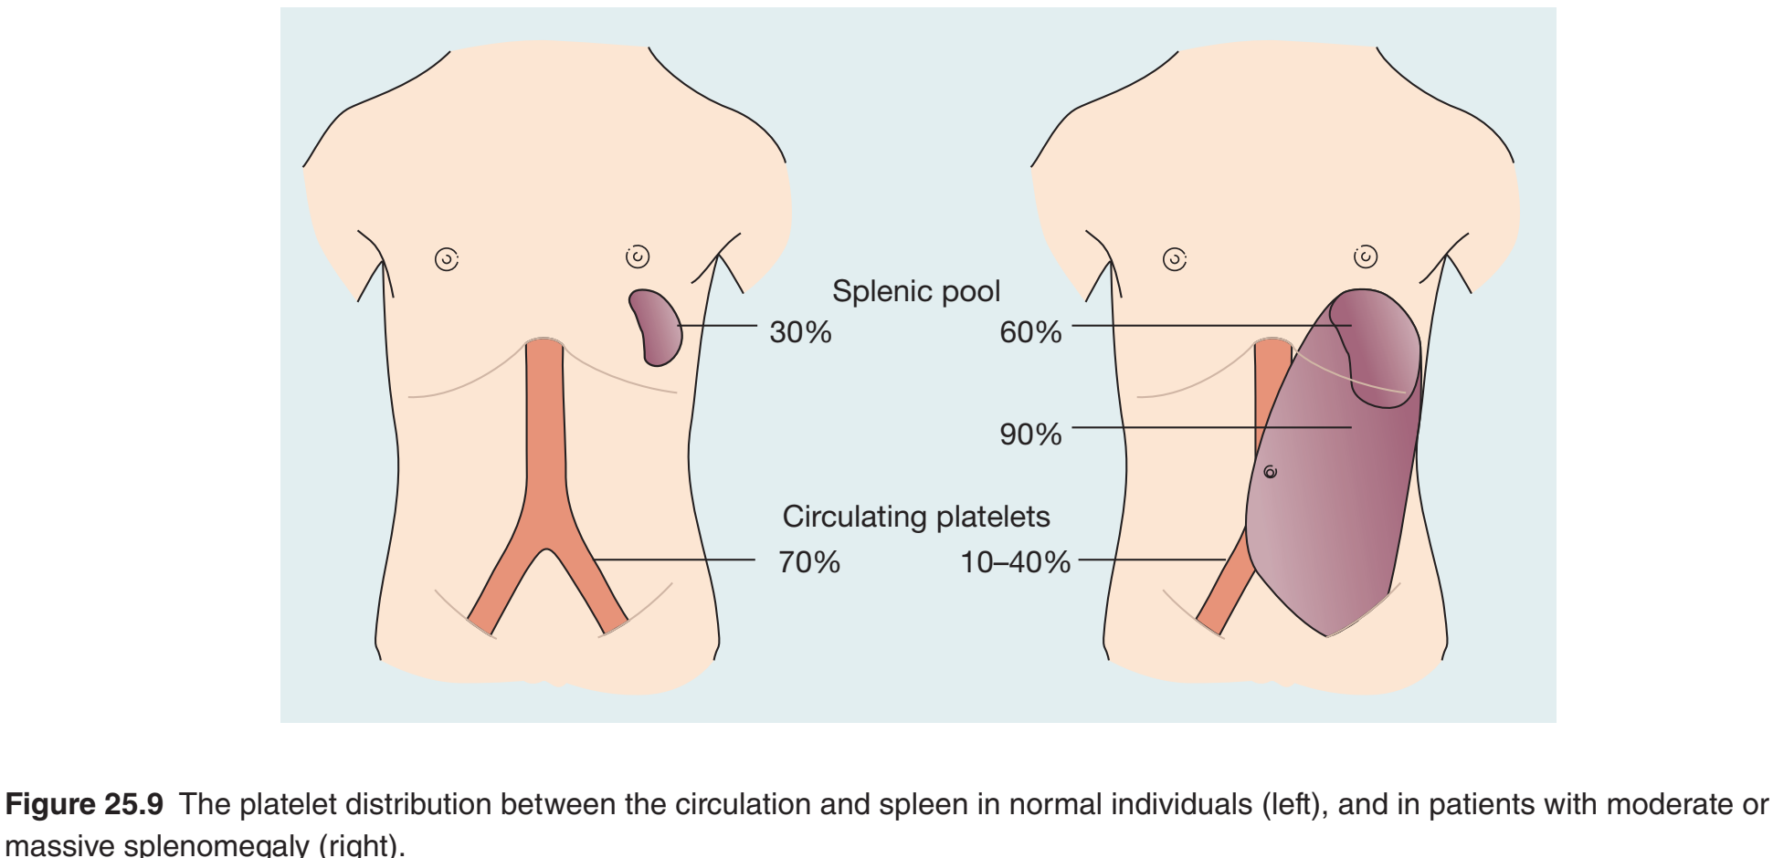
Nhóm nguyên nhân giảm tiểu cầu
3. Bất thường phân bố tiểu cầu: lách to
4. Pha loãng: truyền máu khối lượng lớn: số lượng tiểu cầu trong túi máu lưu trữ ở 4 độ C không ổn định và sẽ giảm nhanh trong 24h. Nên ở bệnh nhân truyền hơn 10 UI hồng cầu trong 24h sẽ dẫn đến giảm tiểu cầu do pha loãng.

Slide 20
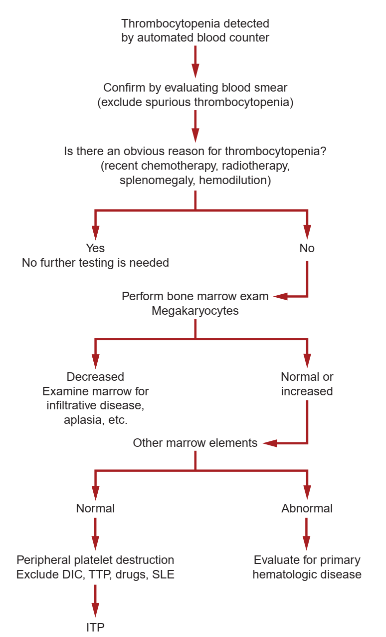

Slide 21
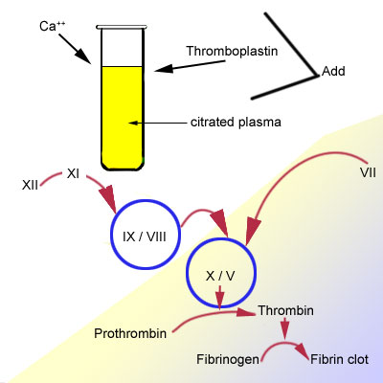
Cận lâm sàng
PT (Prothrombin Time: thời gian prothrombin)
Đánh giá đường đông máu ngoại sinh , gồm yếu tố mô , yếu tố VII và yếu tố đông máu đường chung (II , V , X và fibrinogen)
Giá trị tham chiếu: 12-14s Bất thường > chứng 2s

Slide 22
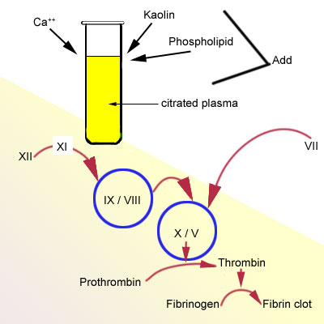
Cận lâm sàng
APTT (Activated Partial Thromboplastin Time: thời gian thromboplastin một phần hoạt hóa)
Đánh giá đường đông máu nội sinh gồm các yếu tố VIII, IX, XI, XII và các yếu tố đông máu đường chung.
Giá trị tham chiếu: 30-50s.
Bất thường > chứng 10 giây

Slide 23
Kết quả xét nghiệm |  | Nguyên nhân
PT | aPTT
Kéo dài | Bình thường | Di truyền
 |  | Giảm yếu tố VII
 |  | Mắc phải
 |  | Giảm yếu tố VII mắc phải
 |  | Thiếu vitamin K
 |  | Bệnh gan
 |  | Dùng warfarin
 |  | Chất ức chế yếu tố VII
 |  | Kháng đông Lupus
Bình thường | Kéo dài | Di truyền
 |  | Giảm yếu tố VIII , IX , hoặc XI
 |  | Giảm yếu tố XII
 |  | Bệnh von Willebrand
 |  | Mắc phải
 |  | Sử dụng heparin
 |  | Ức chế yếu tố VIII, IX, XI , hoặc XII
 |  | Bệnh von Willebrand mắc phải
 |  | Kháng đông Lupus
Kéo dài | Kéo dài | Di truyền
 |  | Giảm prothrombin, fibrinogen. Hoặc yếu tố V, X
 |  | Mắc phải
 |  | Bệnh gan
 |  | DIC (đông máu nội mạch lan tỏa)
 |  | Quá liều kháng đông
 |  | Giảm nặng vitamin K
 |  | Dùng kết hợp heparin và warfarin
 |  | Ức chế prothrombin, fibrinogen, hoặc yếu tố V, X
 |  | Giảm yếu tố X kết hợp với amyloidosis nguyên phát

Slide 24
Nhóm nguyên nhân di truyền
Các rối loạn đông máu di truyền thường gặp là thiếu yếu tố VIII (Hemophilia A), IX (Hemophilia B) và Von Willebrand chiếm 95-97%
Các rối loạn đông máu còn lại như thiếu Fibrinogen, thiếu yếu tố II, V, VII, X, XI, XIII hiếm gặp hơn và di truyền trên nhiễm sắc thể thường.

Slide 25
Nhóm nguyên nhân di truyền
Gợi ý các rối loạn đông máu di truyền:
Tiền sử chảy máu từ nhỏ trong trường hợp nặng, tuy nhiên những trường hợp nhẹ có thể biểu hiện khi đã trưởng thành.
Xuất huyết ngay sau sinh: chảy máu bất thường sau cắt rốn hay sau cắt da quy đầu thường gặp trong các xuất huyết di truyền.
Các bất thường đơn lẻ hay thiểu hụt một yếu tố đông máu đơn độc.

Slide 26
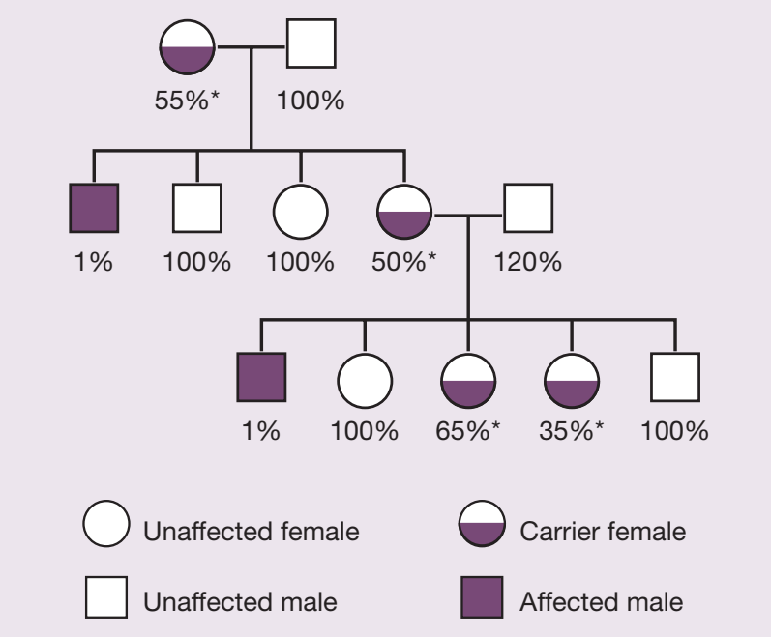
Nhóm nguyên nhân di truyền
Tiền căn gia đình: khai thác tiền căn chảy máu bất thường ở những người thân thuộc phả hệ bậc 1 hay 2.
Tuy nhiên một số rối loạn đông máu di truyền không tìm được người thân mắc bệnh:
30-40% hemophilia do đột biến tự phát
Những bệnh di truyền lặn tự phát như: Glanzmann thrombasthenia, VWD type 2N không biểu hiện ở cả bố mẹ

Slide 27
Nhóm nguyên nhân di truyền
Hemophilia A (thiếu yếu tố bẩm sinh VIII) là thiếu hụt yếu tố di truyền phổ biến nhất, tiếp theo là Hemophilia B (thiếu yếu tố bẩm sinh IX). Những rối loạn này đều di truyền trên NST X. (XaY; XaXa (chết trong bào thai))
Biểu hiện lâm sàng thường là các xuất huyết cơ, khớp. (lớn chịu lực: cơ thắt lưng chậu, tứ đầu đùi; khớp cổ chân, gối, háng, cổ tay, khuỷu, vai): đau, sưng, hạn chế vận động, xơ hóa, cứng khớp, teo cơ, biến dạng chi
Hemophilia cho kết quả aPTT kéo dài trong khi PT bình thường.
Chẩn đoán hemophilia bằng cách định lượng các yếu tố đông máu VIII, IX.
Notes:
Thiếu yếu tố bẩm sinh XI là một rối loạn chi phối tự phát được thấy với tần suất tăng lên ở các cá nhân của tổ tiên Do Thái Ashkenazi. Thiếu yếu tố XI tạo ra mô hình chảy máu niêm mạc (ví dụ, dễ bị bầm tím và chảy máu thay vì chảy máu khớp hoặc cơ) và chảy máu có nhiều thay đổi so với mức độ yếu tố tuyệt đối XI so với hemophilia A và B.
Có thể thấy các chất ức chế (kháng thể) của các yếu tố con đường nội tại khi mang thai, ác tính, rối loạn mô liên kết hoặc ở những người khỏe mạnh. Các chất ức chế mua lại yếu tố VIII là phổ biến nhất. Biểu hiện ban đầu có thể là chảy máu nghiêm trọng, thường không theo tỷ lệ với các yếu tố VIII, ở các vị trí da, mô sâu và đa vị trí; hemarthroses là rất hiếm

Slide 28
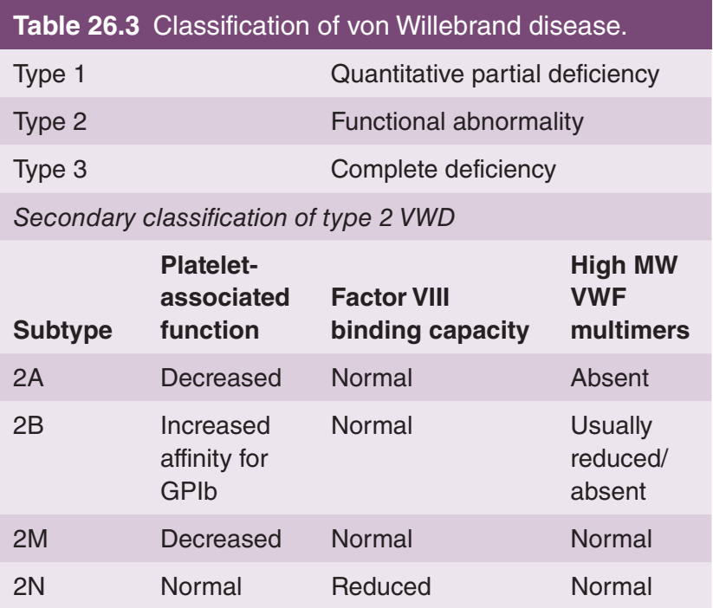
Nhóm nguyên nhân di truyền
Bệnh Von Willebrand (VWD) là rối loạn đông máu di truyền phổ biến.
aPTT thường bình thường. Tuy nhiên, aPTT có thể kéo dài trong trường hợp có kèm giảm yếu tố VIII (type 2N), có thể chẩn đoán nhầm thành hemophilia A.
Notes:
Hội chứng von Willebrand mắc phải (aVWS) có thể xuất phát từ một tình trạng dẫn đến giảm sản xuất, cô lập hoặc tăng sự phá hủy của VWF. Hầu hết các cá nhân với VWD hoặc aVWS có số lượng tiểu cầu bình thường và giá trị PT và aPTT bình thường; tuy nhiên, trong bệnh nặng hoặc loại 2N VWD, mức độ yếu tố VIII có thể đủ thấp để dẫn đến aPTT kéo dài.

Slide 29
Kiểm tra chức năng của VWF thường bao gồm:
● Kháng nguyên huyết tương VWF (VWF: Ag)
● Hoạt tính của VWF huyết tương ( với ristocetin [VWF: RCo] và liên kết collagen [VWF: CB])
● Hoạt tính của yếu tố VIII trong huyết tương
Notes:
Việc phân tích các multimer nên được thực hiện nếu có kháng nguyên hoặc hoạt động của VWF thấp hoặc nếu tỷ lệ của VWF: RCo so với VWF: Ag là <0,7, cho thấy sự hiện diện của một VWF rối loạn chức năng.

Slide 30
 | Hemophilia A/B | Bệnh vol willebrand
Di truyền | Nhiễm sắc thể X | Trội không hoàn toàn NST thường
Vị trí chảy máu | Cơ, khớp, sau chấn thường, phẫu thuật | Niêm mạc, nơi cắt da, sau phẫu thuật, chấn thương
Số lượng tiểu cầu | Bình thường | Bình thường
PFA 100 | Bình thường | Kéo dài
aPTT | Kéo dài | Kéo dài hoặc bình thường
Yếu tố VIII/IX | Giảm | Có thể giảm yếu tố VIII
vWF | Bình thường | Thấp hay chức năng bất thường
Kết tập tiểu cầu với ristocetin | Bình thường | Không

Slide 31
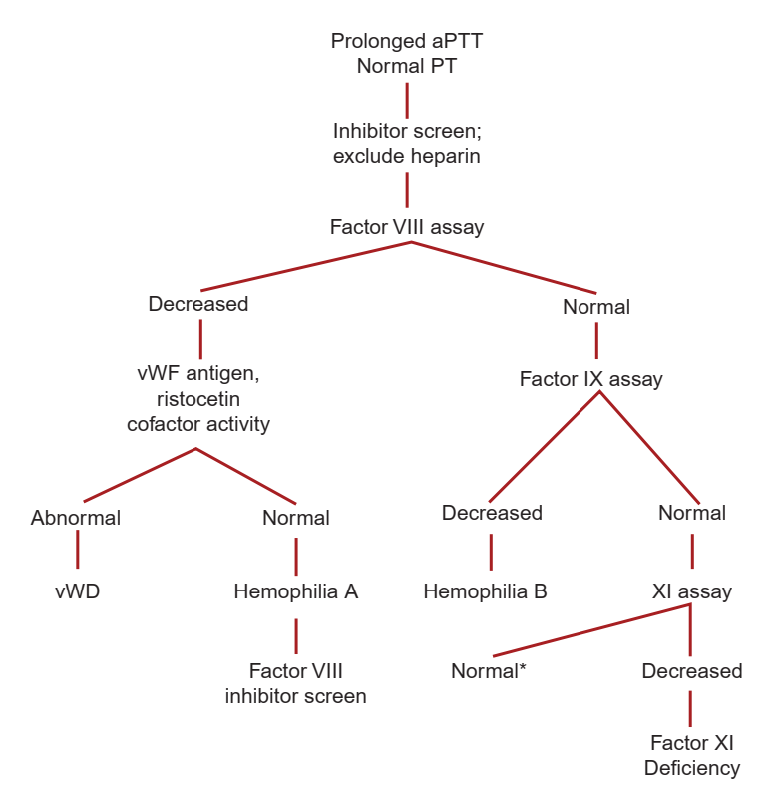

Slide 32
Nhóm nguyên nhân mắc phải
Thường rối loạn nhiều yếu tố đông máu.
Các nguyên nhân thường gặp bao gồm:
Thiếu vitamin K (các YTĐM phụ thuộc: II, VII, IX, X) có thể điều trị được
Bệnh gan
DIC
Kháng thể kháng yếu tố đông máu.
Thuốc.

Slide 33
Nhóm nguyên nhân mắc phải
Thiếu vitamin K:
Vitamin K cần thiết cho hoạt động của các yếu tố II,VII,IX,X, protein C và protein S.
Thiếu vitamin K sẽ dẫn đến rối loạn cả 2 con đường đông máu nội sinh và ngoại sinh. PT và aPTT đều kéo dài.
Tuy nhiên giai đoạn đầu aPTT có thể bình thường, trong khi PT kéo dài do thời gian bán hủy của yếu tố VII ngắn.
Nguyên nhân thiếu vitamin K: tắc mật (vàng da, mắt), kém hấp thu vitamin K (u, cắt ruột, dạ dày, già, ICU, kháng sinh kéo dài), thiếu vitamin K ở trẻ sơ sinh, sử dụng thuốc kháng vitamin K (warfarin, sintrom)

Slide 34
Nhóm nguyên nhân mắc phải
Bệnh gan:
Gan tổng hợp 12 yếu tố đông máu, trừ yếu tố VIII (do tế bào nội mô mạch máu tổng hợp)
Khi suy gan có thể tăng nguy cơ chảy máu: do giảm yếu tố đông máu: I, II, V, VII, IX, X, XI, XII, XIII, giảm số lượng tiểu cầu, giảm chất lượng tiểu cầu.
Lâm sàng có những biểu hiện lâm sàng của suy tế bào gan.
Phân biệt với thiếu vitamin K.

Slide 35
Nhóm nguyên nhân mắc phải
Đông máu nội mạch rãi rác:(disseminated intravascular coagulation - DIC)
Hoạt hóa đông máu nội mạch
Tiêu thụ các yếu tố đông máu và tiểu cầu
Lắng đọng fibrin trong vi tuần hoàn
Tiêu sợi huyết thứ phát
Tạo ra sản phẩm thoái hóa của fibrin
Thiếu máu tán huyết vi mạch
Phá hủy cơ quan đích do thiếu máu cục bộ
Chảy máu
Huyết khối

Slide 36
Nhóm nguyên nhân mắc phải
Nhóm nguyên nhân
Nhiễm trùng | Não mô cầu Vi trùng Gram (-): 30-50% Vi trùng Gram (+): Staphylococcus aureus, Streptococcus pneumoniae, and Clostridia perfringens
Chấn thương, phẩu thuật lớn | Thường gây ra DIC cấp tính Thường gặp trong chấn thương đầu
Bệnh ác tính | Gây ra tình trạng tăng đông và DIC Thường gặp trong AML (M3)
Tai biến sản khoa | Thuyên tắc ối Nhau bong non Xảy thai, sinh non
Nguyên nhân khác | U mạch máu Tai biến truyền máu: tán huyết cấp do bất tương hợp nhóm ABO Shunt phúc mạc – tĩnh mạch Rắn cắn tiểu Hemoglobin kịch phát về đêm Xơ gan, shock nhiệt, ly giải cơ vân, hội chứng kháng Phospholipid thảm họa

Slide 37
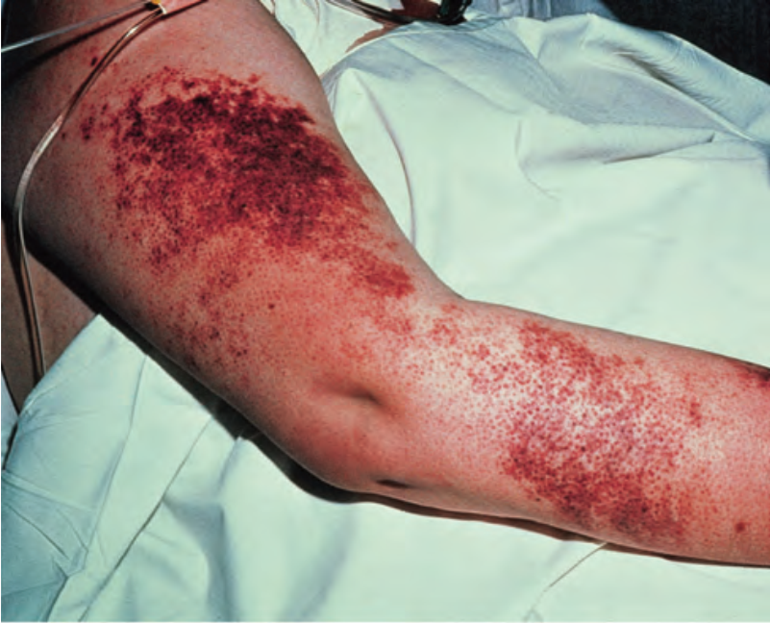
Nhóm nguyên nhân mắc phải
DIC:
Số lượng tiểu cầu: giảm
Fibrinogen: giảm
PT: kéo dài
Các sản phẩm thoái giáng của fibrin như D – Dimer và FDP: tăng cao
Có mảnh hồng cầu trên lam máu ngoại vi.

Slide 38
Nhóm nguyên nhân mắc phải
Kháng yếu tố đông máu:
Kháng thể đặc hiệu: thường gặp kháng yếu tố VIII.
Kháng thể không đặc hiệu: các bệnh tự miễn như lupus, viêm khớp dạng thấp.Xét nghiệm aPTT thường kéo dài tuy nhiên những trường hợp này thường gây tình trạng tăng đông hơn là chảy máu. ( kháng phospholipid)
Thuốc kháng đông.
Truyền máu khối lượng lớn: gây pha loãng.

Slide 39
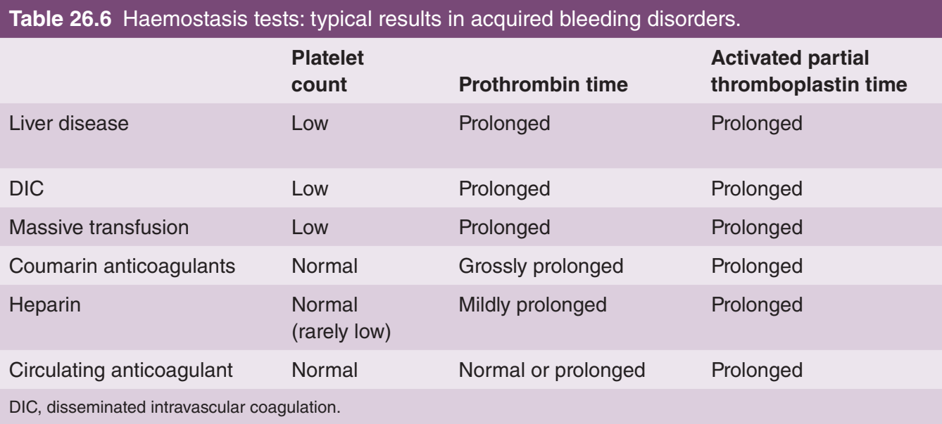

Slide 40
Trường hợp xét nghiệm đông máu ban đầu bình thường, các nguyên nhân cần nghĩ đến:
Bệnh von Willebrand
Thiếu yếu tố đông máu di truyền thể nhẹ, thiếu yếu tố XI
Người mang gen dị hợp bệnh rối loạn đông máu di truyền
Thiếu yếu tố XIII
Rối loạn chức năng tiểu cầu
Bệnh lý thành mạch
Giảm ức chế alpha2 plasmin hay tang hoạt tính plasminogen.
Xét nghiệm tìm VWD, bất thường chức năng tiểu cầu và hoặc khiếm khuyết fibrin có thể được chỉ định

Slide 41
Bệnh lý rối loạn chức năng tiểu cầu:
Cận lâm sàng: phết máu ngoại biên, kết cụm tiểu cầu hay những xét nghiệm chức năng tiểu cầu khác PFA 100/200
Các rối loạn chức năng tiểu cầu thương do nguyên nhân mắc phải hơn là di truyền như thuốc NSAIDs, kháng sinh beta lactam, SSRi, tăng ure máu, bệnh lý tủy tăng sinh tủy, loạn sinh tủy.

Slide 42
Bệnh lý rối loạn chức năng tiểu cầu:
Các rối loạn chức năng di truyền hiếm gặp hơn như:
Bệnh Glanzmann: khiếm khuyết phức hợp glycoprotein IIb/IIIa, thường gây chảy máu niêm mạc ở trẻ em. Tiểu cầu giảm kết tập với adenosine phosphate, epinephrine, collagen và thrombin, nhưng kết hợp bình thường với ristocetin.
Hội chứng Bernard Soulier: khiếm khuyết phức hợp glycoprotein Ib-IX-V. Trên phết máu ngoại biên có thể thấy những tiểu cầu khổng lồ.
Các rối loạn dự trữ hạt tiểu cầu như Hội chứng Hermansky-Pudlak và hội chứng Chediak-Higashi: rối loạn dự trữ hạt Delta trong tiểu cầu.

Slide 43
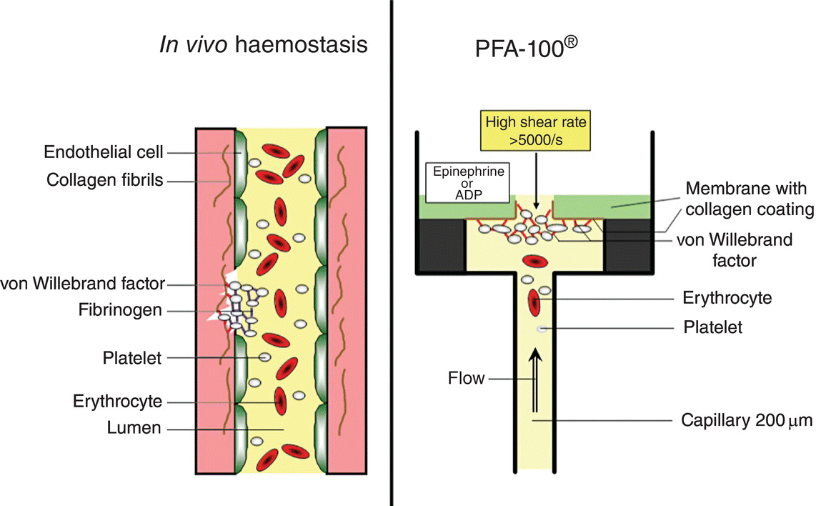
PFA 100/200 (Platelet Function Analyzer)
Khảo sát khả năng kết tập tiểu cầu
Giả lập dòng máu chảy qua mạch máu tổn thương
Đo thời gian CT (Closue Time)
Notes:
Hệ thống PFA 100/200 sẽ giả lập như máu đang chảy qua một mạch máu bị tổn thương để khảo sát khả năng kết tập tiểu cẩu bằng cách hút máu toàn phần dưới áp lực dòng chảy cao qua khe nhỏ có lớp màng phủ Collagen, Ephinephrine, ADP, Prostaglandin, Calci tùy thuộc vào xét nghiệm CEPI, CADP hay P2Y, khi tiểu cầu bám dính và kích hoạt tạo nút chặn tiểu cầu bít dòng chảy máy sẽ đo được thời gian CT (Closue Time)

Slide 44
Các yếu tố làm sai lệch kết quả PFA
PLT < 150 G/L (không làm PFA khi PLT < 100 G/L)
Hct <35%
(PLT > 500G/L và Hct > 50% chưa có dữ liệu chứng minh)
Cục máu đông trong mẫu máu
Tán huyết làm giảm Hct và giải phóng ADP
Acid béo và Lipid trong chế độ ăn có thể ảnh hưởng chức năng tiểu cầu (dặn bệnh nhân không ăn dầu mỡ chất béo trước khi lấy máu)
Thuốc DDAVP (desmopressin) có tác dụng đồng vận GPIIb/IIa nên có thể ảnh hưởng đến kết quả

Slide 45
Thiếu yếu tố XIII
Yếu tố XIII liên kết chéo fibrin để ổn định cục máu đông. Thiếu yếu tố XIII là một rối loạn tự phát hiếm gặp.
Lâm sàng thường biểu hiện chảy máu sau phẩu thuật.
Các trường hợp hiếm của thuốc ức chế yếu tố XIII cũng đã được báo cáo.
Xét nghiệm chẩn đoán định tính hoặc định lượng yếu tố XIII.
Notes:
Macroglossia ( phì đại lưỡi) và các dấu hiệu xâm nhập nội tạng khác (hội chứng ống cổ tay và ban xuất huyết dưới màng cứng ( hình 6 )) có thể chỉ ra bệnh amyloidosis, có thể gây ra một số thiếu hụt yếu tố đông máu mắc phải (yếu tố X và V, von Wille ], alpha-2-antiplasmin và chất ức chế hoạt hóa plasminogen-1 [PAI-1])

Slide 46
Rối loạn tiêu sợi huyết
Rối loạn tiêu sợi huyết thường cho thấy chảy máu muộn.
Nguyên nhân có thể là do di truyền (ví dụ, sự thiếu hụt bẩm sinh của các thuốc ức chế tiêu sợi huyết như alpha-2-antiplasmin hoặc chất ức chế hoạt hóa plasminogen-1) hoặc mắc phải (ví dụ như tăng lipid máu, ung thư tuyến tiền liệt, ung thư tuyến tiền liệt, ung thư tuyến tiền liệt DIC).
Xét nghiệm bao gồm đo nồng độ fibrinogen và các sản phẩm thoái hóa fibrin (FDP)
Notes:
Macroglossia ( phì đại lưỡi) và các dấu hiệu xâm nhập nội tạng khác (hội chứng ống cổ tay và ban xuất huyết dưới màng cứng ( hình 6 )) có thể chỉ ra bệnh amyloidosis, có thể gây ra một số thiếu hụt yếu tố đông máu mắc phải (yếu tố X và V, von Wille ], alpha-2-antiplasmin và chất ức chế hoạt hóa plasminogen-1 [PAI-1])

Slide 47
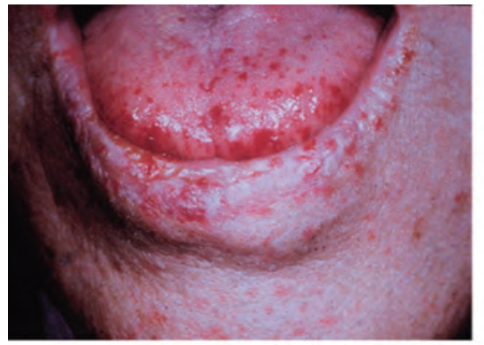
Nhóm nguyên nhân mạch máu
Dãn mạch xuất huyết di truyền (HHT) là một bệnh di truyền trội trên NST thường, liên quan đến dạng mạch máu và dị dạng động mạch (AVMs) của các mạch nhỏ ở da, hầu họng, phổi, đường tiêu hóa và các mô khác.
Những phát hiện thường gặp bao gồm chảy máu cam, xuất huyết tiêu hóa, dãn mạch trên môi và đầu ngón tay. Những nơi dãn mạch gây xuất huyết tái phát trong đường tiêu hóa có thể dẫn đến thiếu máu do thiếu sắt.
Chảy máu có thể bắt đầu trong thời thơ ấu; đến 16 tuổi, phần lớn bệnh nhân sẽ gặp các triệu chứng xuất huyết.

Slide 48
Nhóm nguyên nhân mạch máu
Rối loạn di truyền của mô liên kết như bệnh Ehlers-Danlos:
Bệnh di truyền rối loạn collagen. Xuất huyết do suy giảm chức năng kết dính tiểu cầu, dãn khớp và da dễ bị tổn thương. Có thể biểu hiện Pseudoxanthoma elasticum do kết hợp giữa xuất huyết động mạch và huyết khối.

Slide 49
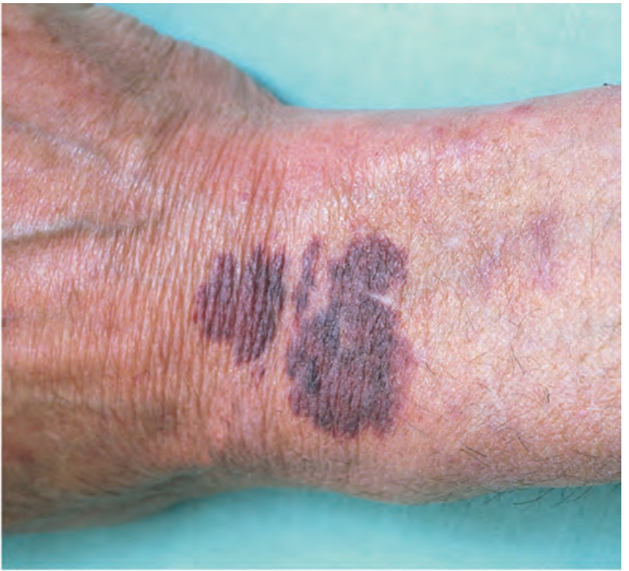
Nhóm nguyên nhân mạch máu
Suy yếu thành mạch mắc phải:
Tình trạng dễ bầm da: xảy ra ở những người phụ nữ trẻ bình thường, nhất là trong độ tuổi sinh đẻ.
Ban xuất huyết ở người già: do suy yếu mô nâng đỡ mạch máu dưới da thường thấy ở mặt duỗi cằng tay và bàn tay.
Ban xuất huyết liên quan đến nhiễm trùng có thể do tổn thương thành mạch, DIC hay hậu quả của việc hình thành phức hợp miễn dịch (như sởi, sốt dengue, não mô cầu)

Slide 50
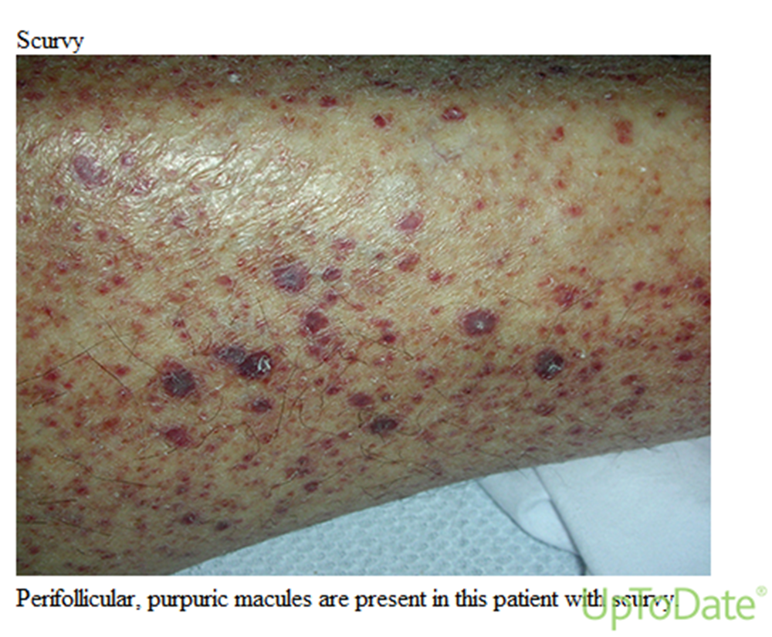
Nhóm nguyên nhân mạch máu
Rối loạn mô liên kết mắc phải như: bệnh scurvy ( thiếu vitamin C) Scurvy là do thiếu vitamin C. Các triệu chứng được cho là do sự tổng hợp collagen bị suy yếu và các mô liên kết bị rối loạn;
Những điều này thường xảy ra khi mức vitamin C <0,2 mg / dL, ban xuất huyết do steroid.
Lâm sàng dễ bầm da, chảy máu mũi. Xuất huyết da kèm các biến đổi nang long.
Notes:
các bệnh ung thư xương. Osteogenesis imperfecta (OI) là một rối loạn mô liên kết chủ yếu ảnh hưởng đến xương nhưng cũng có thể liên quan đến chảy máu do dễ vỡ mao mạch

Slide 51
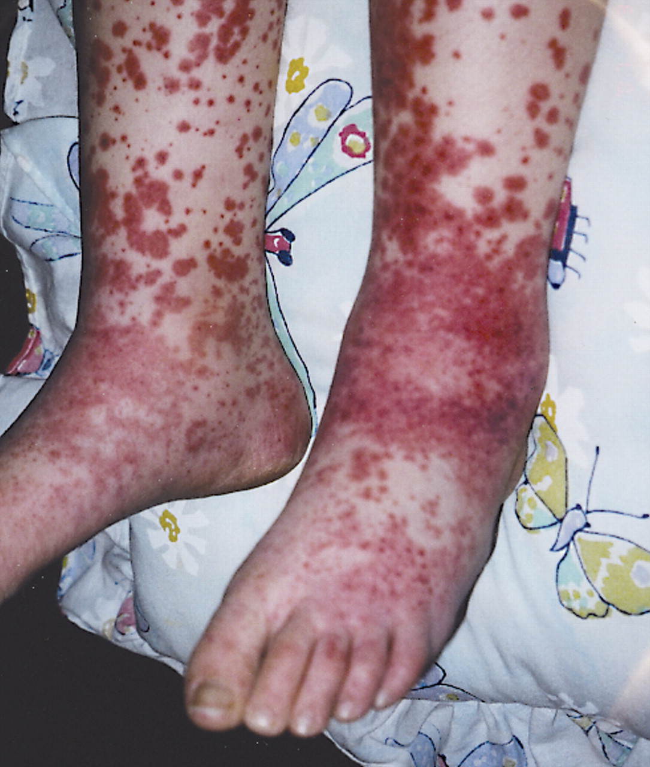
Nhóm nguyên nhân mạch máu
Viêm mạch máu nhỏ: Viêm mạch do IgA trong Henoch-Schonlein, U hạt có viêm đa mạch trong u hạt Wegener, Churg-Strauss. Xuất huyết đối xứng hai bên dạng mang găng mang vớ, ở phần thấp của chi, sang thương gồ lên mặt da.
Notes:
các bệnh ung thư xương. Osteogenesis imperfecta (OI) là một rối loạn mô liên kết chủ yếu ảnh hưởng đến xương nhưng cũng có thể liên quan đến chảy máu do dễ vỡ mao mạch
Ban xuất huyết do steroid
Ban xuất huyết do paraproteins.

Slide 52


